Slide 1
Course 1. การบริหารจัดการองค์กรในเศรษฐกิจดิจิทัล
TEACHING AND LEARNING MATERIALS
Tomasz Nitkiewicz (CUT)
with
Andrei Szuder (UPB), Uttapol Smutkupt (CMU), Jorge Cunha (Uminho)
Notes:
Explanation:
Comments for teachers are in the footnotes of selected slides (if needed)

Slide 2
Course 1. การบริหารจัดการองค์กรในเศรษฐกิจดิจิทัล
Module 3: เครื่องมือสำหรับการวิเคราะห์เชิงกลยุทธ์และการใช้งานเพื่อสร้างความสามารถในการแข่งขันในเศรษฐกิจดิจิทัล
Tomasz Nitkiewicz (CUT)
with
Andrei Szuder (UPB), Uttapol Smutkupt (CMU), Jorge Cunha (Uminho)

Slide 3
Module 3: เครื่องมือสำหรับการวิเคราะห์เชิงกลยุทธ์และการใช้งานเพื่อสร้างความสามารถในการแข่งขันในเศรษฐกิจดิจิทัล
รายชื่อหัวข้อ
โมเดลธุรกิจแคนวาส (Business model canvas) : จับประเด็นหลักในธุรกิจดิจิตัล
B. แผนผังสายธารคุณค่า (Mapping the value streams): เพื่อให้เห็นภาพการไหลและความสัมพันธ์
C. เครื่องมือสนับสนุนการตัดสินใจเชิงกลยุทธ์ (Decision support with strategic analysis tools): การตัดสินใจเลือกทางธุรกิจในเชิงกลยุทธ์

Slide 4
M3: การสร้างแผนผังสายธารคุณค่า การระบุสายธารคุณค่า
สายธารคุณค่า หมายถึงลำดับขั้นตอนที่องค์การใช้ในการจัดทำกระบวนการที่สร้างคุณค่าให้กับลูกค้าอย่างต่อเนื่อง โดยขั้นตอนแรกจะเกี่ยวข้องกับโครงสร้างองค์การของหน้าที่งานต่าง ๆ ซึ่งมีความท้าทายหลายประการ:
คุณค่าที่ส่งมอบถูกจำกัดด้วยการละเลยและความล่าช้า
ปัญหาในการประยุกต์ใช้การให้ลูกค้าเป็นศูนย์กลางเนื่องจากข้อจำกัดขององค์การ
ระบบถูกออกแบบให้หาค่าที่ดีที่สุดจากระบบการทำงานแบบไซโล (ระบบที่แยกประเภทพนักงานต่าง ๆ ตามแผนกที่ทำงาน) แทนที่จะเป็นจากคุณค่าที่ส่งมอบ

Slide 5
M3: การสร้างแผนผังสายธารคุณค่า การส่งมอบคุณค่า
ขอบเขตทางการเมืองทำให้การประสานงานกันระหว่างไซโลถูกจำกัด
คุณค่าที่ส่งมอบในไซโลถูกจำกัดด้วยการละเลยและความล่าช้า
การสื่อสารระหว่างไซโลทำได้ยาก

Slide 6
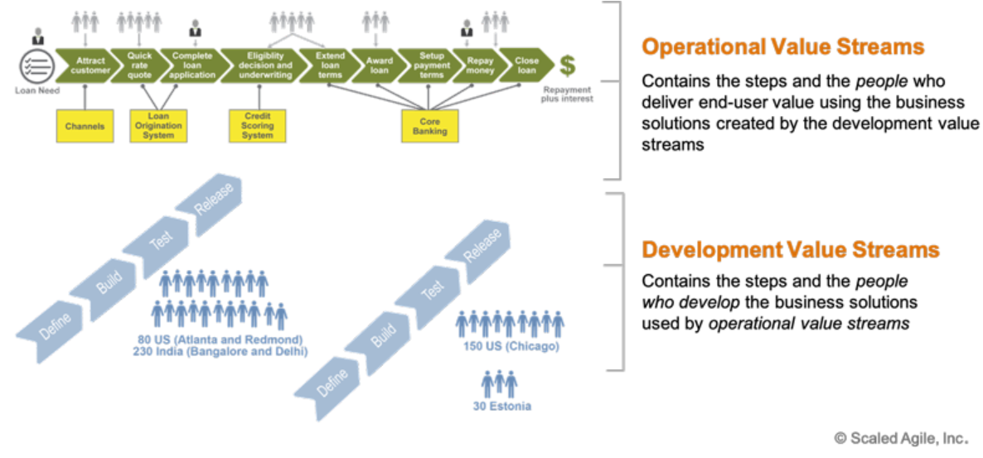
M3: การสร้างแผนผังสายธารคุณค่า ชนิดของสายธารคุณค่า
สายธารคุณค่าเชิงปฏิบัติการ
ประกอบด้วยขั้นตอนและบุคคลที่ส่งมอบคุณค่าให้กับผู้ใช้ขั้นปลายโดยใช้โซลูชั่นทางธุรกิจที่ถูกพัฒนามาจากสายธารคุณค่า
สายธารคุณค่าเชิงพัฒนาการ
ประกอบด้วยขั้นตอนและบุคคลที่พัฒนาโซลูชั่นทางธุรกิจที่ถูกใช้ในสายธารคุณค่าเชิงปฏิบัติการ

Slide 7
การระบุสายธารคุณค่า
คำถามทั่วไป | อะไรคือวัตถุประสงค์ที่แตกต่างจากธุรกิจอื่น ๆ ในท้องตลาดสำหรับการพัฒนาซอฟท์แวร์ ระบบ หรือ โซลูชั่นที่มีขนาดใหญ่ขึ้น? ลูกค้าภายนอกอธิบายหรือสำนึกถึงการไหลของคุณค่าที่ลูกค้าได้รับอย่างไร? อะไรคือสิ่งที่ถูกริเริ่มที่มีผลกระทบอย่างมีนัยสำคัญต่อผู้พัฒนาและผู้ทดสอบที่ทำงานร่วมกันในปัจจุบัน?
คำถามสำหรับผู้พัฒนาซอฟท์แวร์อิสระ | สินค้า ระบบ การบริการ แอพพลิเคชั่น หรือ โซลูชั่นใดที่บริษัทจำหน่าย?
คำถามสำหรับผู้สร้างระบบแบบฝังตัวและระบบไซเบอร์กายกาพ | บริการ หรือ ระบบใดที่บริษัทจำหน่าย? ระบบย่อยหรือส่วนประกอบที่ใหญ่กว่านี้คืออะไร? อะไรคือความสามารถหลักที่สามารถทำได้? อะไรคือคุณสมบัติอื่น ๆ ที่ไม่ใช่หน้าที่หลัก (non-functional requirement) ที่ถูกนำมาประยุกต์ใช้?
คำถามสำหรับเทคโนโลยีสารสนเทศ | อะไรคือกระบวนการทางธุรกิจหลัก? แผนกงานภายในแผนกใดบ้างที่เราให้บริการ? ลูกค้าภายในและภายนอกที่แผนกเหล่านั้นให้บริการคือใคร? และแผนกเหล่านั้นอธิบายคุณค่าที่ได้รับจากเทคโนโลยีสารสนเทศว่าอย่างไร? อะไรคือกระบวนการหลัก ต้นทุน ดัชนีชี้วัดผลงาน (KPI) หรือการริเริ่มเพื่อปรับปรุงธุรกิจที่ตั้งเป้าไว้?
สายธารคุณค่าอาจเป็นเพียงแค่ผลิตภัณฑ์ บริการ หรือ โซลูชั่นที่บริษัทส่งมอบ ในบริษัทขนาดใหญ่ คุณค่าเกิดจากแอบพลิเคชั่น ระบบ และการให้บริการที่กระจายไปในส่วนต่าง ๆ ขององค์การ เพื่อส่งมอบไปยังลูกค้าทั้งภายในและภายนอก

Slide 8
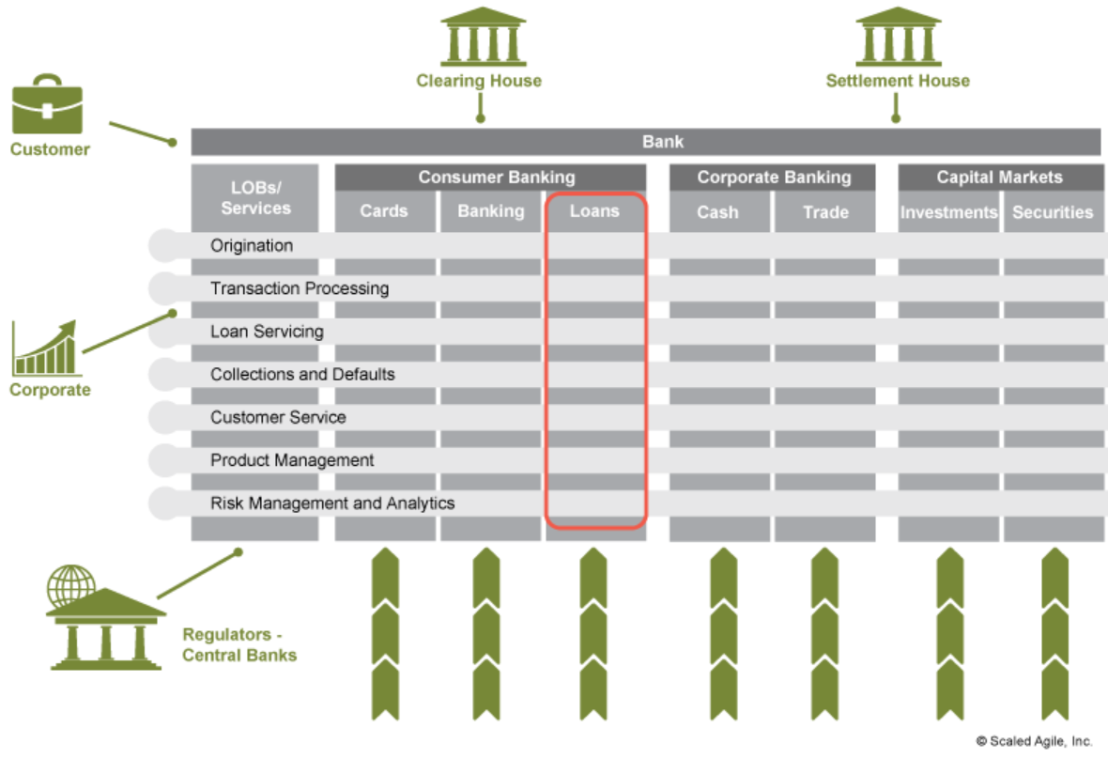
ตัวอย่างของสายธารคุณค่าเชิงปฏิบัติการของธนาคาร

Slide 9
M3: การสร้างแผนผังสายธารคุณค่า ตัวอย่างของสายธารคุณค่าเชิงปฏิบัติการของธนาคาร
การไหลของคุณค่าเริ่มต้นจากการที่ลูกค้าค้นหาธนาคารเพื่อทำการกู้เงิน โดยธนาคารจะมีการแจ้งอัตราดอกเบี้ยและเงื่อนไขอื่น ๆ ในการจ่ายเงินคืนแก่ลูกค้า ขั้นตอนที่ลูกค้าและพนักงานเข้ามาเกี่ยวข้อง สามารถแสดงได้ดังแผนภาพด้านล่างนี้

Slide 10
M3: การสร้างแผนผังสายธารคุณค่า ชนิดของสายธารคุณค่า
เหตุผลในการจัดระบบสายธารคุณค่านั้นก็เพื่อลดเวลาการเข้าสู่ตลาด โดยเพิ่มประสิทธิภาพการไหลของคุณค่าในระบบทั้งหมด ซึ่งวิธีการของสายธารคุณค่ามีประโยชน์ดังต่อไปนี้
ความล่าช้าลดลงและทำให้สามารถทำงานกับชุด (batch) ที่มีขนาดเล็กลงได้
ทีมงานมีเสถียรภาพและอยู่กับบริษัทนานขึ้น และมุ่งเน้นในการส่งมองคุณแค่แทนที่จะเป็นโครงการที่เน้นในเรื่องการทำงานให้เสร็จเท่านั้น
เรียนรู้ได้เร็วขึ้น และลดเวลาเข้าสู่ตลาดลง
คุณภาพและประสิทธิภาพสูงขึ้น
เป็นวิธีการในการพัฒนาอย่างลีนและประหยัดงบประมาณ

Slide 11
M3: เครื่องมือสนับสนุนการตัดสินใจด้วยการวิเคราะห์เชิงกลยุทธ์ กระบวนการสนับสนุนการตัดสินใจ
ระบุปัญหา
รวบรวมสารสนเทศ
ระบุทางเลือก
เลือกทางเลือก
ทบทวนผลลัพธ์
กระบวนการตัดสินใจ
ตัวอย่างของเครื่องมือสนับสนุน
5 WHY
แผนภาอิชิกาว่า
การวิเคราะห์พาเรโต
Control lists
PEST
5 Forces
การะดมสมอง
การกระจายหน้าที่เชิงคุณภาพ
การวิเคราะห์ผู้มีส่วนได้ส่วนเสีย
การศึกษาความเป็นไปได้
CBA
SWOT
การวิเคราะห์ค่าท้ายสุด
การวิเคราะห์ทางการเงิน
การประเมินวัฎจักรขีวิต
Notes:
https://www.idashboards.com/blog/2019/04/10/4-tools-strategies-for-enhanced-decision-making/

Slide 12
M3: เครื่องมือเชิงกลยุทธ์ Porter’s five forces diagram
สินค้าทดแทน
ต้นทุนของผู้ซื้อในการเปลี่ยนผู้ให้บริการ
ความชอบสินค้าทดแทนของผู้ซื้อ
ความแตกต่างของผลิตภัณฑ์
อำนาจของผู้ซื้อ
ข้อมูลผู้ซื้อ
ปริมาณการซื้อ
ความอ่อนไหวต่อราคาของผู้ซื้อ
ต้นทุนในการเปลียนผู้ให้บริการของผู้ซื้อ
อำนาจการต่อรอง
การแข่งขันระหว่างธุรกิจ
จำนวนคู่แข่งในธุรกิจ
ขนาดของคู่แข่ง
อัตราการเติบโตของอุตสาหกรรม
การสร้างความแตกต่าง
อุปสรรคต่อการออกจากตลาด
อำนาจของผู้ขายปัจจัยการผลิต
ความเอาใจใส่ของผู้ขายปัจจัยการผลิต
ความสำคัญของปริมาณการซื้อต่อผู้ขายปัจจัยการผลิต
ต้นทุนที่เกี่ยวข้องกับราคาขาย
การเข้าสู่ธุรกิจของคู่แข่งรายใหม่
ต้นทุนในการเปลี่ยน
การประหยัดต่อขนาด
เส้นโค้งแห่งการเรียนรู้
เงินลงทุน
สิทธิบัตร

